Slide 1
Severna Evropa Naravne razmere
VIRI- www.google.com,DZS spoznavamo Evropo in Azijo,Knjiga Naravna čudesa sveta

Slide 2
1.POVRŠJE
a) Naravne enote:
-Skandinavsko Gorovje
-Botnijski zaliv
-Finska plošča
-Ruska plošča

Slide 3
b) Značilnosti reliefnih oblik
Skandinavsko gorovje je bolj redko poseljeno oz. sploh ni poseljeno zaradi slabih življenjskih razmer.(Visok svet,ni možnosti za kmetijstvo)
Na J in JZ Sev. Evrope pa je večja poselitev zaradi večjih možnosti kmetijstva.(ravnina,polja,pašniki)

Slide 4
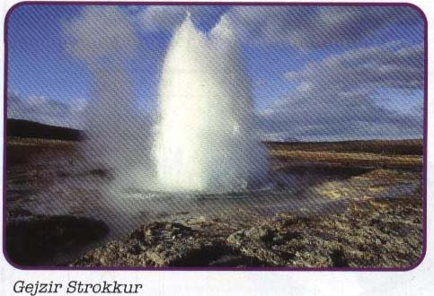
c)Ledeniško preoblikovanost površja in odvisnost življenja ljudi od tega
Kiparska zapuščina ledene dobe:
FJORD-značilna ledeniška koritasta dolina na Norveškem.
FJELL-gorat in planotast svet v notranjosti,ki se dviguje nad fjordi.
______________________
GEJZIR-občasen izbruh pare in vroče vode

Slide 5
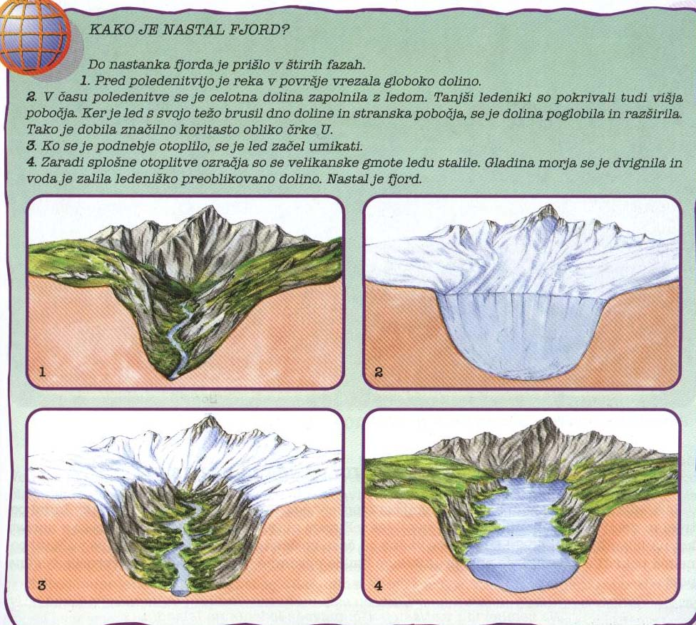
Kako je nastal fjord?

Slide 6
2.Podnebje in rastje
a)Kako vpliva podnebje na rastje oz. kakšno rastje je tu?
-TUNDRA-mahovi,lišaji,pritlikave breze
-OBSEŽNI IGLASTI GOZDOVI-bori,smreke
-MEŠANI IN LISTNATI GOZDOVI
-TRAVNIKI IN OBDELOVALNE POVRŠINE

Slide 7
b)Vzroki za razlike v dolžini dneva in noči
S deli nordijskih držav segajo prek S
tečajnika.Zmerno topli toplotni pas tu prehaja v mrzli (polarni) pas.S od 66. vzporednika se začenja območje,kjer nastopita polarni dan in polarna noč.Med vožnjo na tem območju lahko vidimo obcestne table na katerih je jasno označena namišljena črta S tečajnika.Bolj ko gremo proti S,daljše je obdobje,ko poleti Sonce ne zaide in pozimi ne vzide.Območja skrajnega S so v notranjosti celine praviloma neposeljena,ob Norveški obali pa zaradi vpliva morja stalni prebivalci živijo prav do NORDKAPPA.

Slide 8
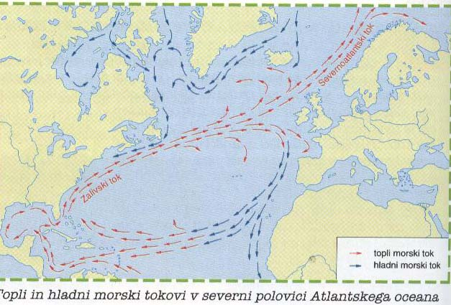
c) Severnoatlantski (zalivski) tok

Slide 9
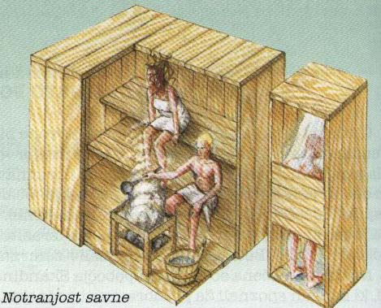
3.SAVNA
a)FINSKA SAVNA-
posebna soba iz lesa,ki jo imajo skoraj pri vsaki hiši.Ljudje posedejo na lesene klopi in od časa do časa na razbeljeno kamenje vržejo nekaj vode,da povečajo količino vlage v zraku.

Slide 10
VPRAŠANJA
1.Naštej naravne enote S Evrope:
-Skandinavsko gorovje
-Botnijski zaliv
-Finska plošča
-Ruska plošča

Slide 11
VPRAŠANJA
2.Naštej morja,oceane in zalive,ki obdajajo S Evropo:
-Norveško morje
-Baltsko morje
-Atlantski ocean
-Botniški zaliv
-Riški zaliv
-Finski zaliv

Slide 12
VPRAŠANJA
3.Kaj je fjell?
Je gorat in planotast svet v notranjosti, ki se dviguje nad fjordi.

Slide 13
VPRAŠANJA
4.Katera dva tipa podnebij prevladujeta v S Evropi?
Blago oceansko podnebje in hladno celinsko podnebje.

Slide 14
VPRAŠANJA
5.Koliko C° je v finski savni?
80-100 C°

